Slide 1
Благодатный огонь
Чудо схождения

Slide 2
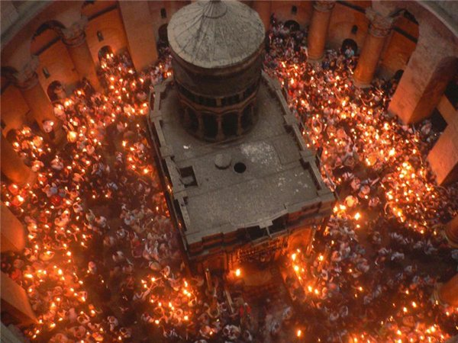
На протяжении без малого двух тысяч лет Православные Христиане встречают свой величайший праздник - Воскресение Христово (Пасху) в храме Гроба Господнего в Иерусалиме.

Slide 3
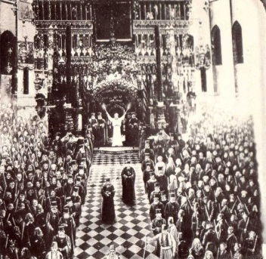
Огонь является в храме уже не первое тысячелетие. Ранние упоминания о схождении Благодатного Огня в канун Воскресения Христова датируются IV веком.

Slide 4
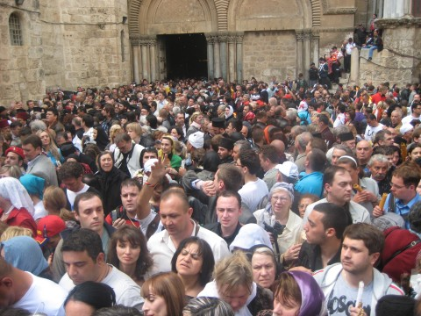
Приблизительно за сутки до начала Православной Пасхи в Храме Гроба Господня начинают собираться паломники, желающие своими глазами увидеть схождение Благодатного Огня. В самом храме вмещается до 10 тысяч человек, вся площадь перед ним также оказывается заполнена народом.

Slide 5
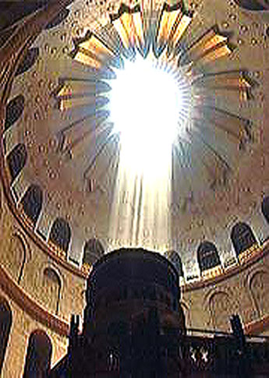
Перед схождением Огня храм начинают озарять яркие вспышки Благодатного Света, тут и там проскакивают маленькие молнии.
Мгновение спустя весь храм оказывается опоясанным молниями и бликами, которые змеятся по его стенам и колоннам вниз, как бы стекают к подножию храма и растекаются по площади среди паломников.

Slide 6
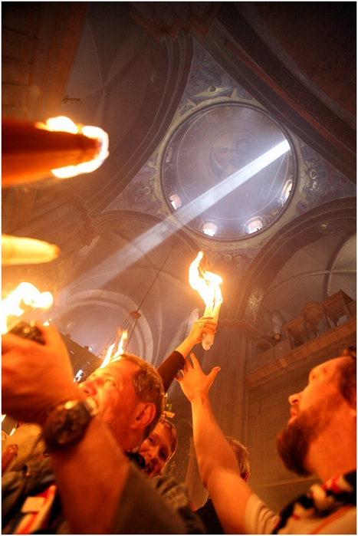
Людей, находящихся в это время в храме, переполняют непередаваемые и ни с чем несравнимое по своей глубине чувство радости и духовного успокоения. Благодатный Огонь - величайшее чудо Божие для всех людей. Для верующих - неописуемое блаженство и радость о Христе, для неверующих - возможность увидеть и уверовать!

Slide 7
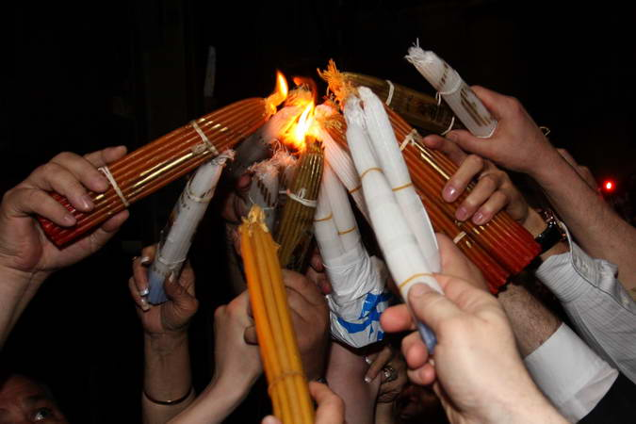
В дальнейшем, от благодатного Огня будут зажжены лампады по всему Иерусалиму, специальными авиарейсами Огонь будет доставлен на Кипр и в Грецию, откуда будет развезен по всему миру. В недавнее время непосредственные участники событий стали его привозить и в нашу страну.

